Slide 1




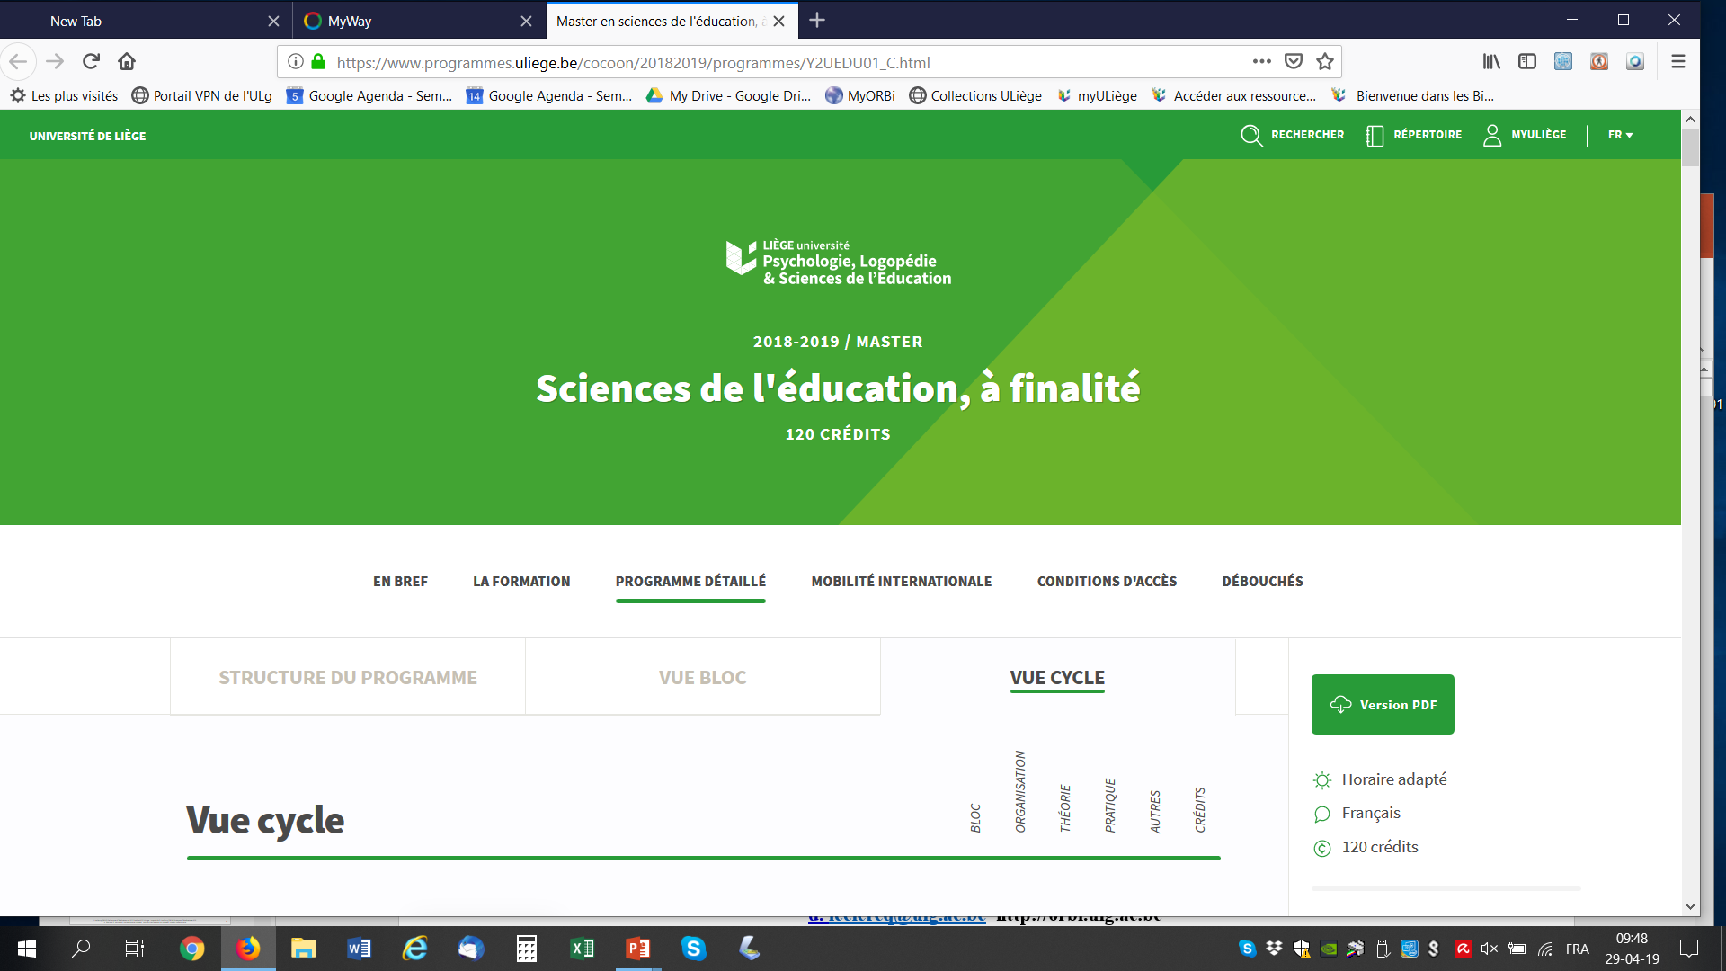
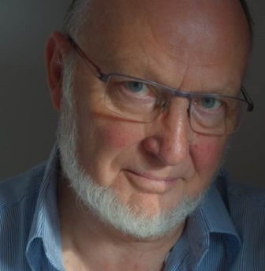
EA 3412
Modification des conduites
et modèle ASCID
Affectivité –Attitudes
A1. Taxonomies des BESOINS humains selon Maslow
Dieudonné Leclercq
d. leclercq@uliege.be
Ecrits téléchargeables gratuitement
à partir de http://orbi.uliege.be
2020
Pour avancer

Slide 2
Les compétences que ce cours vise à développer en vous est (volet psychologique)
que vous soyez capable d’
Influencer les conduites en identifiant les besoins éducatifs
(parmi les facteurs qui produisent ce conduites) :
Biologiques, Habitudes, Relationnels
Normes, Matériels, Empreinte écologique
Ce cours approfondit
6 facteurs centraux (ASCID V):
dont l’icone qui symbolise
chaque facteur est explicitée
dans le premier
diaposon qui le concerne.
Dans ce diaposon :
Pour avancer

Slide 3
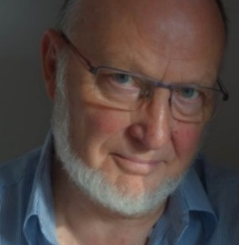
A quels besoins
les personnes
donnent-elles
la priorité ?
Affectivité - Attitudes
Réalisation
de soi
Pyramide des
BESOINS
éthiques et esthétiques
de savoir, de comprendre
de pouvoir,
de valorisation sociale
d’amour, affiliation, respect
de sécurité
physiologiques

Slide 4
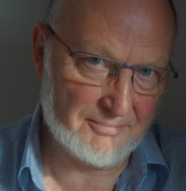
Le principe de MASLOW
Quand deux besoins sont en compétition, c’est toujours celui du bas
(le plus « fondamental ») qui gagne, qui a la priorité, qui est satisfait
d’abord, qui motive la conduite.
Relire
« Critique de la raison pure »
de Kant.
Retirer ses doigts de la porte
Proverbes de la tradition :
Ventre creux n’a pas d ’oreilles.

Slide 5
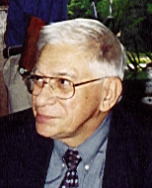
Critiques (nuances) du principe de MASLOW
Jean Marie ALBERTINI
CNRS IRPEACS
Ecully - Lyon
Heureusement, les hommes
ont inventé l’art et le sacré
avant d’avoir le ventre plein.

Slide 6
Besoins et conséquences
Argent (communisme
impossible)
Pression du groupe social
(ados, communauté)
Flux migratoires suite
à la guerre
ou à la pauvreté

Slide 7
En amont de ce diaposon
Références
Maslow, A.H. (1943). "A theory of human motivation". Psychological Review. 50 (4): 370–96.
En aval de ce diaposon
Autres classifications (ou taxonomies) :
-liens entre la pyramide de Maslow et l’âge
-une taxonomie adaptée aux personnes âgées (Mishara & Riedel)
-Les 14 besoins d’assistance de Virginia HENDERSON

Slide 8

Dieudonné Leclercq
d. leclercq@ulg.ac.be
Ecrits téléchargeables gratuitement
à partir de http://orbi.ulg.ac.be

